Slide 1


西南科技大学
Southwest University Of Science And Technology
土木工程与建筑学院
School of Civil Engneering and Architecture
第7章 结构模型试验
第七章
工程结构模型试验
概述
模型试验理论基础
模型设计
试验模型材料与选用

Slide 2
西南科技大学
Southwest University Of Science And Technology
土木工程与建筑学院
School of Civil Engneering and Architecture
第7章 结构模型试验
7.1 概述
模型试验一般包括模型设计、模型制作、模型测试和模型分析等几个方面，其中模型设计最为重要。
7.1.1 模型试验的特点
经济性好：制作容易，节省材料、劳力和时间等。
针对性强：突出主要因素，简略次要因素。
数据准确：可在试验环境条件较好的室内进行。

Slide 3
西南科技大学
Southwest University Of Science And Technology
土木工程与建筑学院
School of Civil Engneering and Architecture
第7章 结构模型试验
7.1.2 模型试验的应用
代替大型结构试验或作为大型结构试验的辅助试验。
作为结构分析计算的辅助手段。
验证和发展结构计算理论。

Slide 4
西南科技大学
Southwest University Of Science And Technology
土木工程与建筑学院
School of Civil Engneering and Architecture
第7章 结构模型试验
7.2 模型试验理论基础
模型试验理论是以相似原理和量纲分析为基础，以确定模型设计中必须遵循的相似准则为目标。
7.2.1 模型的相似要求和相似常数
相似：指模型和原型相对应的物理量的相似，即除了几何相似外，还有物理过程的相似。

Slide 5
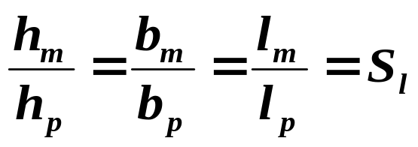
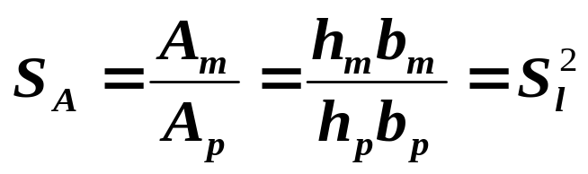
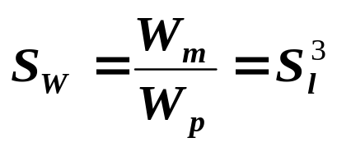
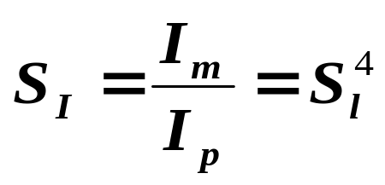
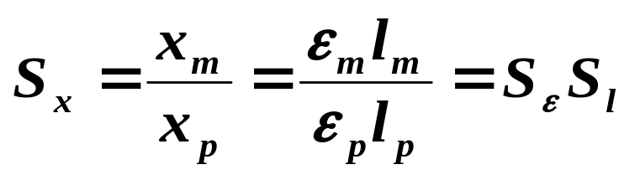
西南科技大学
Southwest University Of Science And Technology
土木工程与建筑学院
School of Civil Engneering and Architecture
第7章 结构模型试验
几个主要物理量的相似：
几何相似：模型和原型结构之间对应部分尺寸成比例，模型比例即为几何相似常数。

Slide 6
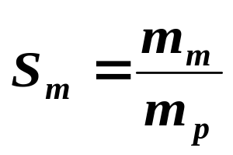
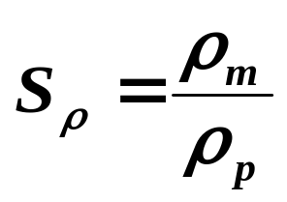
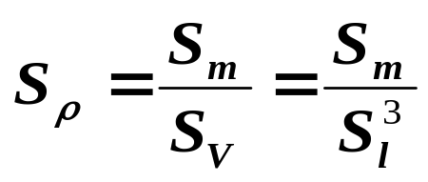
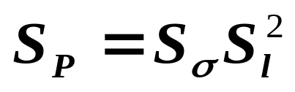
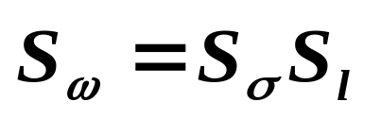
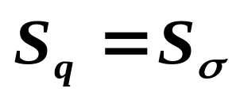
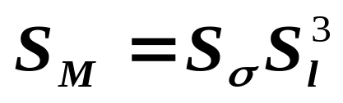
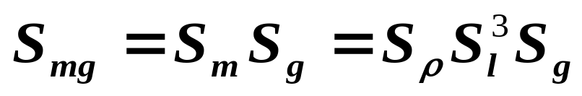
西南科技大学
Southwest University Of Science And Technology
土木工程与建筑学院
School of Civil Engneering and Architecture
第7章 结构模型试验
质量相似：模型和原型结构之间对应部分质量成比例。
荷载相似：模型和原型在对应点所受的荷载方向一致，荷载大小成比例。

Slide 7
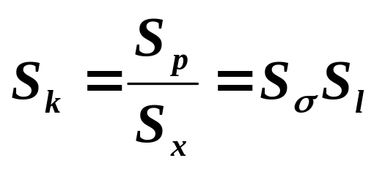
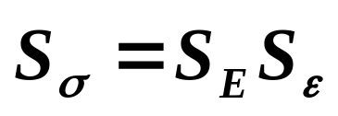
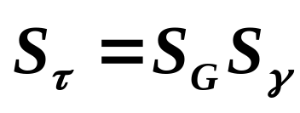
西南科技大学
Southwest University Of Science And Technology
土木工程与建筑学院
School of Civil Engneering and Architecture
第7章 结构模型试验
物理相似：模型和原型的相应点的应力和应变、刚度和变形间的关系相似。
时间相似：对于结构动力问题，模型和原型的相对应的时间成比例。
边界条件相似：模型和原型在与外界接触的区域内的各种条件保持相似。

Slide 8
西南科技大学
Southwest University Of Science And Technology
土木工程与建筑学院
School of Civil Engneering and Architecture
第7章 结构模型试验
初始条件相似：对于结构动力问题，模型和原型初始时刻运动相对应的参数相似。
7.2.2 相似原理与量纲分析
1.相似原理
第一相似定理：彼此相似的现象，单值条件相同，其相似准数的数值也相同。

Slide 9
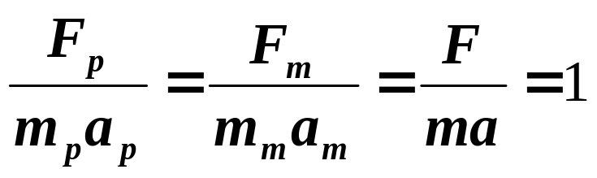

西南科技大学
Southwest University Of Science And Technology
土木工程与建筑学院
School of Civil Engneering and Architecture
第7章 结构模型试验
相似常数：两个相似现象中，两个相对应的物理量始终保持的常数。
相似准数：表示相似现象中各物理量应保持的关系，在所有互相相似的现象中是一个不变量。
例：根据牛顿第二定律得：

Slide 10
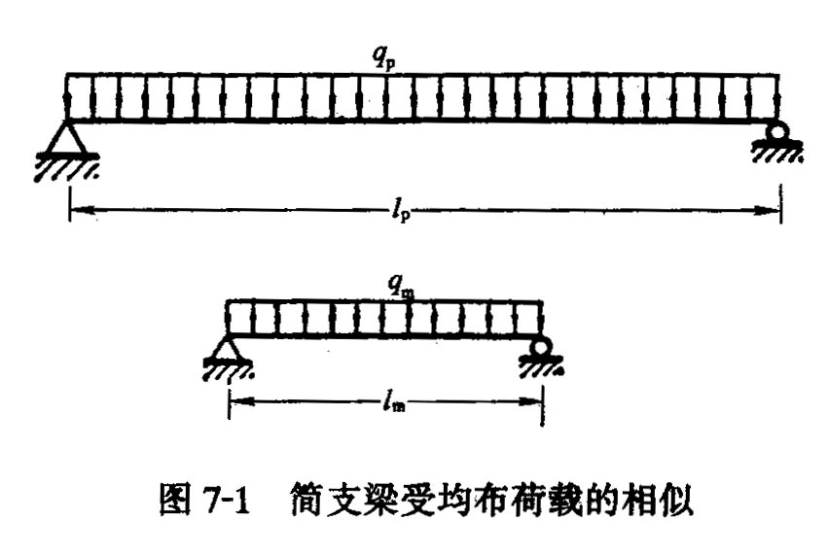
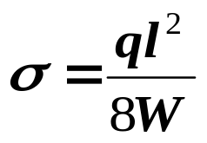
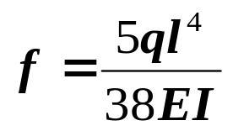
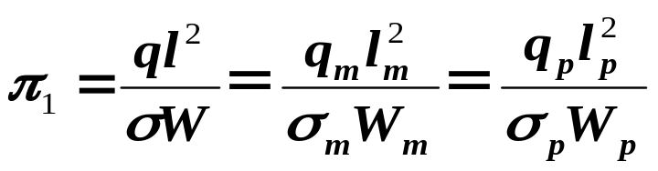
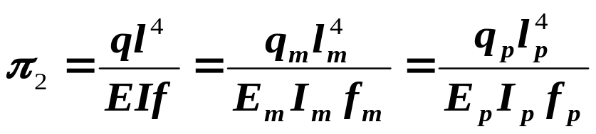
西南科技大学
Southwest University Of Science And Technology
土木工程与建筑学院
School of Civil Engneering and Architecture
第7章 结构模型试验
第二相似定理：某一现象各物理量之间的关系方程式，都可以表示为相似准数之间的函数关系。
例：简支梁跨中处的应力和挠度为：
原型与模型相似的两个准数方程式：

Slide 11
西南科技大学
Southwest University Of Science And Technology
土木工程与建筑学院
School of Civil Engneering and Architecture
第7章 结构模型试验
第三相似定理：现象的单值条件相似，并且由单值条件导出的相似准数的数值相等，是现象彼此相似的充分和必要条件。
2.量纲分析
量纲分析法：根据描述物理过程的物理量的量纲和谐原理，寻求物理过程中各物理量的关系而建立相似准数的方法。

Slide 12
西南科技大学
Southwest University Of Science And Technology
土木工程与建筑学院
School of Civil Engneering and Architecture
第7章 结构模型试验
量纲：被测量的种类称为这个量的量纲
基本量纲：一组彼此独立的量纲。
导出量纲：其物理量的量纲由基本量纲组成。
量纲基本系统：
绝对系统：基本量纲为长度、时间和力。
相对系统：基本量纲为长度、时间和质量。

Slide 13
西南科技大学
Southwest University Of Science And Technology
土木工程与建筑学院
School of Civil Engneering and Architecture
第7章 结构模型试验
量纲的相互关系
（1）两个物理量相等，是指的不仅数值相等，而且量纲相等；
（2）两个同量纲参数的比值是无量纲参数，其值不随所取单位的大小而变。
（3）一个完整的物理方程式中，各项的量纲必须相同，因而方程才能用加、减并用等号联系起来。这一性质称为量纲和谐。
（4）导出量纲可和基本量纲组成无量纲组合，但基本量纲之间不能组成无量纲组合。

Slide 14





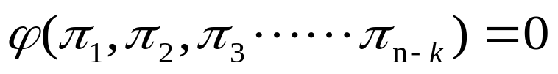
西南科技大学
Southwest University Of Science And Technology
土木工程与建筑学院
School of Civil Engneering and Architecture
第7章 结构模型试验
（5）若在物理方程中共有几个物理参数 和 个基本量纲，则可组成 个独立的无量纲组合，无量纲参数组合简称 数，用公式的形式表达为：
或
这一性质称为 定理，该定理是量纲分析的基本原理。

Slide 15
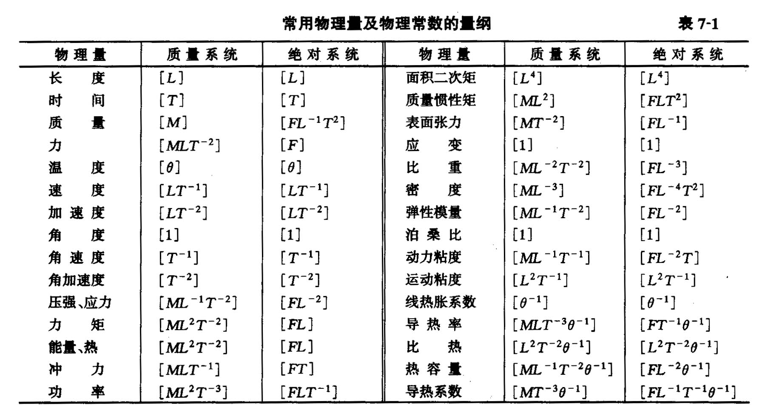
西南科技大学
Southwest University Of Science And Technology
土木工程与建筑学院
School of Civil Engneering and Architecture
第7章 结构模型试验

Slide 16
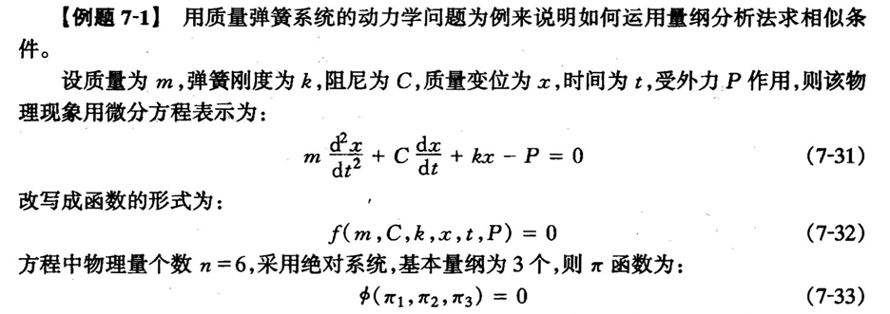
西南科技大学
Southwest University Of Science And Technology
土木工程与建筑学院
School of Civil Engneering and Architecture
第7章 结构模型试验

Slide 17
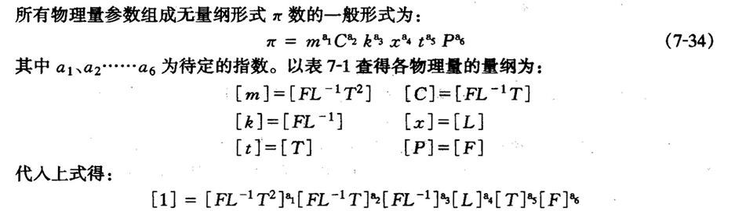
西南科技大学
Southwest University Of Science And Technology
土木工程与建筑学院
School of Civil Engneering and Architecture
第7章 结构模型试验

Slide 18
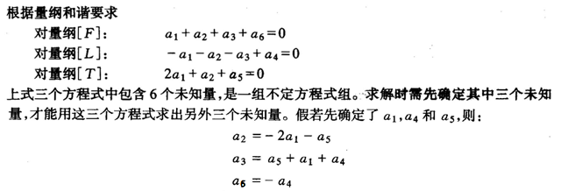
西南科技大学
Southwest University Of Science And Technology
土木工程与建筑学院
School of Civil Engneering and Architecture
第7章 结构模型试验

Slide 19
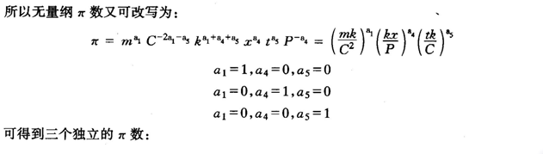
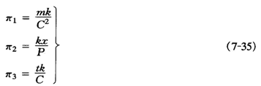
西南科技大学
Southwest University Of Science And Technology
土木工程与建筑学院
School of Civil Engneering and Architecture
第7章 结构模型试验

Slide 20
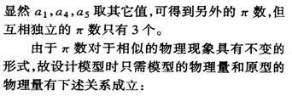
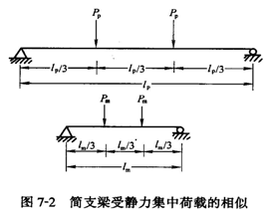
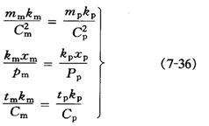
西南科技大学
Southwest University Of Science And Technology
土木工程与建筑学院
School of Civil Engneering and Architecture
第7章 结构模型试验

Slide 21
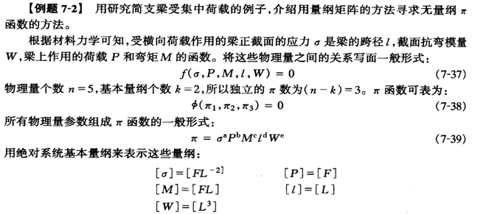
西南科技大学
Southwest University Of Science And Technology
土木工程与建筑学院
School of Civil Engneering and Architecture
第7章 结构模型试验

Slide 22
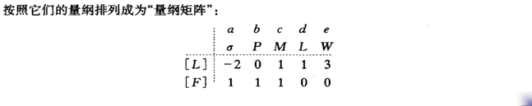
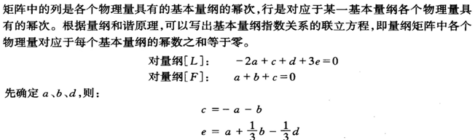
西南科技大学
Southwest University Of Science And Technology
土木工程与建筑学院
School of Civil Engneering and Architecture
第7章 结构模型试验

Slide 23
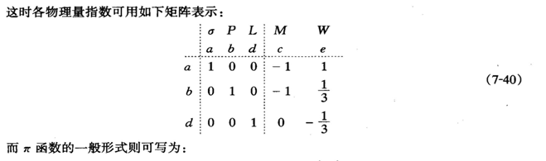

西南科技大学
Southwest University Of Science And Technology
土木工程与建筑学院
School of Civil Engneering and Architecture
第7章 结构模型试验

Slide 24
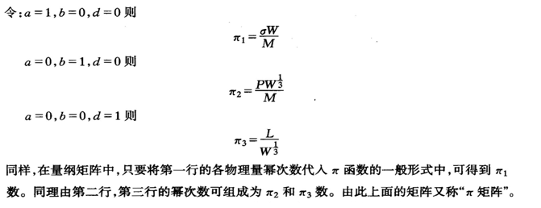
西南科技大学
Southwest University Of Science And Technology
土木工程与建筑学院
School of Civil Engneering and Architecture
第7章 结构模型试验

Slide 25
西南科技大学
Southwest University Of Science And Technology
土木工程与建筑学院
School of Civil Engneering and Architecture
第7章 结构模型试验
7.3 模型设计
模型设计应综合考虑各种因素，如模型的类型、模型材料、试验条件以及模型的制作条件等，以确定出适当的物理量的相似常数。
7.3.1 模型的类型
结构模型通常分为弹性模型、强度模型和间接模型。

Slide 26
西南科技大学
Southwest University Of Science And Technology
土木工程与建筑学院
School of Civil Engneering and Architecture
第7章 结构模型试验
弹性模型试验
目的：获取原型结构在弹性阶段的资料。
应用：常用在钢筋（或型钢）混凝土结构、砌体结构的设计过程，用以验证新型结构的设计计算方法是否正确或为设计计算提供某些参数。结构动力试验模型一般是弹性模型。
制作材料要求：不必与原型结构的材料完全相似，但在试验过程中具有完全的弹性性质。

Slide 27
西南科技大学
Southwest University Of Science And Technology
土木工程与建筑学院
School of Civil Engneering and Architecture
第7章 结构模型试验
强度模型试验
目的：探讨原型结构的极限强度、极限变形以及在各级荷载作用下结构的性能。
应用：常用于钢筋（或型钢）混凝土结构、钢结构的弹塑性性能研究。
制作材料要求：模型与原型的材料性能尽可能相似。

Slide 28
西南科技大学
Southwest University Of Science And Technology
土木工程与建筑学院
School of Civil Engneering and Architecture
第7章 结构模型试验
间接模型试验
目的：得到关于结构支座、反力、弯矩、剪力、轴力等内力资料。
间接模型不要求与原型结构直接相似。现已很少使用而被计算机分析所取代。

Slide 29
西南科技大学
Southwest University Of Science And Technology
土木工程与建筑学院
School of Civil Engneering and Architecture
第7章 结构模型试验
7.3.2 模型设计的程序及模型几何尺寸
一般程序
（1）根据试验的目的和要求，选择模型类型和模型制作材料。
（2）针对课题所研究的对象，确定相似条件。
（3）根据现有试验设备的条件，确定模型的几何尺寸。
（4）根据相似条件，定出其它相似常数。
（5）绘制模型施工图。

Slide 30
西南科技大学
Southwest University Of Science And Technology
土木工程与建筑学院
School of Civil Engneering and Architecture
第7章 结构模型试验
一般情况，弹性模型的缩尺比例小；强度模型，尤其是钢筋（或型钢）混凝土结构的强度模型缩尺比例较大。
对于某些结构，如薄壁结构无法用几何相似设计模型，而须考虑非完全几何相似的方法设计模型，即变态模型设计。

Slide 31
西南科技大学
Southwest University Of Science And Technology
土木工程与建筑学院
School of Civil Engneering and Architecture
第7章 结构模型试验
几种模型结构常用的缩尺比例
结构类型 | 弹性模型 | 强度模型
壳体 | 1/200～1/50 | 1/30～1/10
铁路桥 | 1/25 | 1/20～1/4
反应堆模型 | 1/100～1/50 | 1/20～1/4
板结构 | 1/25 | 1/10～1/4
坝 | 1/400 | 1/75
风载作用结构 | 1/300～1/50 | 一般不用 强度模型

Slide 32
西南科技大学
Southwest University Of Science And Technology
土木工程与建筑学院
School of Civil Engneering and Architecture
第7章 结构模型试验
7.3.3 模型设计中常见相似现象的相似关系
静力弹性相似
对一般静力弹性模型，以长度及弹性模量的相似常数 S_{l}和S_{E}为首先确定的条件，其它量的相似常数都是S_{l}和 S_{E}的函数或等于1。
结构静力弹性模型的相似常数和相似关系
类型 | 物理量 | 量纲（绝对系统） | 相似关系
材料特性 | 应力 σ | FL^{－2} | S_{σ}＝S_{E}
 | 应变 ε | － | S_{ε}＝1
 | 弹性模量 E | FL^{－2} | S_{E}
 | 泊松比 ν | － | S_{ν}=1
 | 质量密度 ρ | FT²L^{－4} | S_{ρ}＝S_{E}/S_{L}

Slide 33
西南科技大学
Southwest University Of Science And Technology
土木工程与建筑学院
School of Civil Engneering and Architecture
第7章 结构模型试验
结构静力弹性模型的相似常数和相似关系
类型 | 物理量 | 量纲（绝对系统） | 相似关系
几何特性 | 长度 l | L | S_{l}
 | 线位移 x | L | S_{x}＝S_{l}
 | 角位移 θ | － | S_{θ}＝1
 | 面积 A | L² | S_{A}＝S²_{l}
 | 截面抵抗矩 W | L³ | S_{W}＝S³_{l}
 | 惯性矩 I | L⁴ | S_{I}＝S⁴ _{l}
荷载 | 集中荷载 P | F | S_{p}＝S_{E}S²_{l}
 | 线荷载 ω | FL^{－1} | S_{ω}＝S_{E}S_{l}
 | 面荷载 q | FL^{－2} | S_{q}＝S_{E}
 | 力矩 M | FL | S_{M}＝S_{E}S³_{l}

Slide 34
西南科技大学
Southwest University Of Science And Technology
土木工程与建筑学院
School of Civil Engneering and Architecture
第7章 结构模型试验
动力相似
动力模型中，要考虑的基本物理量有[L]、[F]和[T]。因需模拟惯性力、恢复力和重力，相似常数要满足S_{E}/(S_{g}S_{ρ})=S_{l}，通常，S_{g}=1。
为了满足S_{E}/S_{ρ}=S_{l}的相似关系，可在模型上附加适当的分布质量。当重力对结构的影响比地震等动力引起的影响小得多时，可忽略重力影响。

Slide 35
西南科技大学
Southwest University Of Science And Technology
土木工程与建筑学院
School of Civil Engneering and Architecture
第7章 结构模型试验
结构动力模型的相似常数和相似关系
类型 | 物理量 | 量纲 （绝对系统） | 相似关系
 |  |  | 一般模型 | 忽略重力影响模型
材料特性 | 应力 σ | FL^{－2} | S_{σ}＝S_{E} | S_{σ}＝S_{E}
 | 应变 ε | － | S_{ε}＝1 | S_{ε}＝1
 | 弹性模量 E | FL^{－2} | S_{E} | S_{E}
 | 泊松比 ν | － | S_{ν}=1 | S_{ν}=1
 | 质量密度 ρ | FT²L^{－4} | S_{ρ}＝S_{E}/S_{L} | S_{ρ}
几何特性 | 长度 l | L | S_{l} | S_{l}
 | 线位移 x | L | S_{x}＝S_{l} | S_{x}＝S_{l}
 | 角位移 θ | － | S_{θ}＝1 | S_{θ}＝1
 | 面积 A | L² | S_{A}＝S²_{l} | S_{A}＝S²_{l}

Slide 36
西南科技大学
Southwest University Of Science And Technology
土木工程与建筑学院
School of Civil Engneering and Architecture
第7章 结构模型试验
结构动力模型的相似常数和相似关系
类型 | 物理量 | 量纲 （绝对系统） | 相似关系
 |  |  | 一般模型 | 忽略重力影响模型
荷载 | 集中荷载 P | F | S_{p}＝S_{E}S²_{l} | S_{p}＝S_{E}S²_{l}
 | 线荷载 ω | FL^{－1} | S_{ω}＝S_{E}S_{l} | S_{ω}＝S_{E}S_{l}
 | 面荷载 q | FL^{－2} | S_{q}＝S_{E} | S_{q}＝S_{E}
 | 力矩 M | FL | S_{M}＝S_{E}S³_{l} | S_{M}＝S_{E}S³_{l}
动力性能 | 质量 m | FL ^{－1}T² | S_{m}＝ S_{ρ}S³_{l} | S_{m}＝ S_{ρ}S³_{l}
 | 刚度 k | FL ^{－1} | S_{k}＝S_{E}S_{l} | S_{k}＝S_{E}S_{l}
 | 阻尼 c | FL ^{－1}T | S_{c}＝S_{E}S_{l}^{3/2} | S_{c}＝S_{l}²(S_{ρ}S_{E})^{1/2}
 | 时间、固有周期 T | T | S_{t}＝S_{l}^{1/2} | S_{t}＝S_{l}(S_{ρ}/S_{E})^{1/2}
 | 速度 dx/dt | LT ^{－1} | S_{x’}＝ S_{l}^{1/2} | S_{x’}＝(S_{E}/S_{ρ})^{1/2}
 | 加速度 d²x/dt² | LT ^{－2} | S_{x”}＝1 | S_{x”}＝S_{E}/S_{l}S_{ρ}

Slide 37
西南科技大学
Southwest University Of Science And Technology
土木工程与建筑学院
School of Civil Engneering and Architecture
第7章 结构模型试验
钢筋混凝土结构、砌体模型相似
实际在工程结构中较多的是钢筋（或型钢）混凝土或砌体结构模型除了获得弹性阶段应力分析的数据资料外，还要能正确反映原型结构的弹塑性性能，要求能给出与原型结构相似的破坏形态，极限变形能力和极限承载能力。
理想的模型混凝土和模型钢筋，和原型结构的混凝土和钢筋具有相似的σ-ε曲线（如图），当模型材料满足这些要求时，相似条件如表（a）列所示；

Slide 38
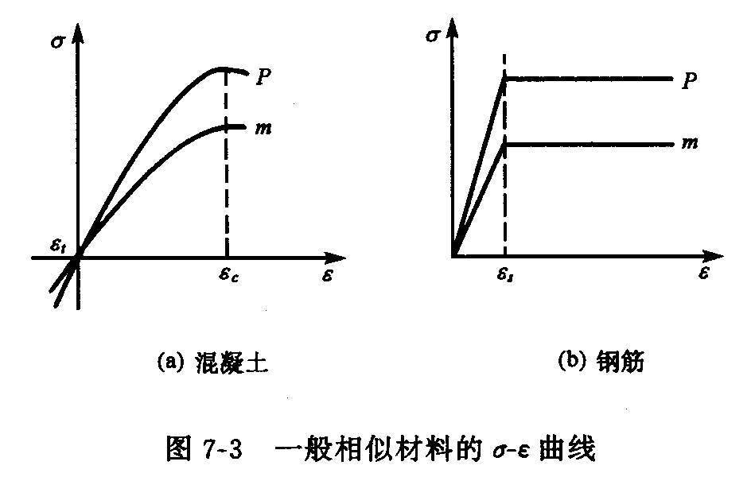
西南科技大学
Southwest University Of Science And Technology
土木工程与建筑学院
School of Civil Engneering and Architecture
第7章 结构模型试验
但由于钢材是目前能找到的唯一的适用于模型的加筋材料，此时模型结构与原型结构采用相同的混凝土和钢筋，相似条件如表（b）列所示；

Slide 39
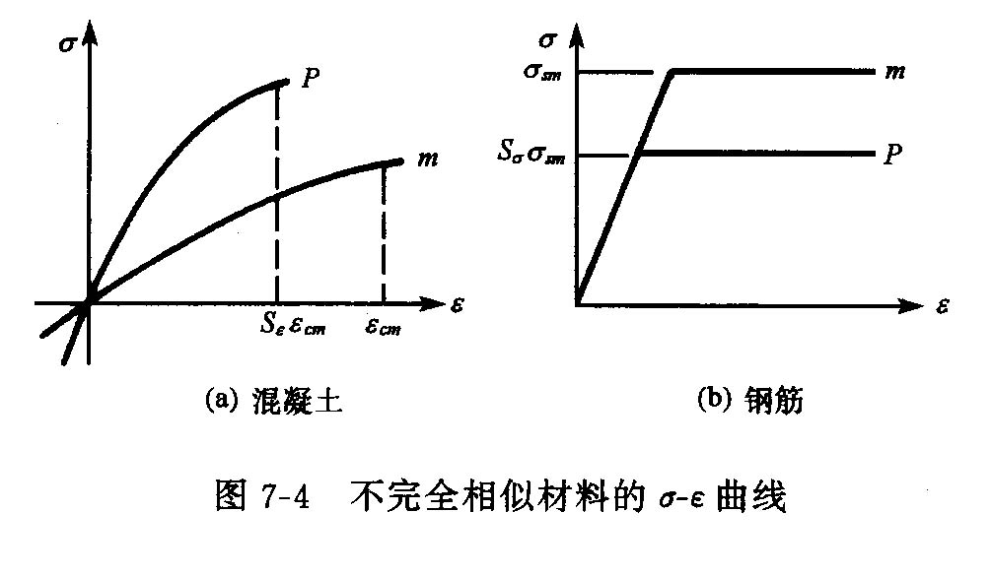
西南科技大学
Southwest University Of Science And Technology
土木工程与建筑学院
School of Civil Engneering and Architecture
第7章 结构模型试验
混凝土的弹性模量和σ-ε曲线直接受骨料及其级配的影响，模型混凝土的骨料多为中、粗砂，级配情况亦与原型结构的不同，σ-ε曲线如图，此时需调整模型钢筋（或型钢）的面积，此时模型与原型不完全相似，相似关系如表（c）列。

Slide 40
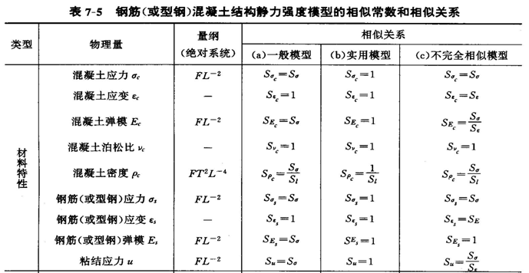
西南科技大学
Southwest University Of Science And Technology
土木工程与建筑学院
School of Civil Engneering and Architecture
第7章 结构模型试验

Slide 41
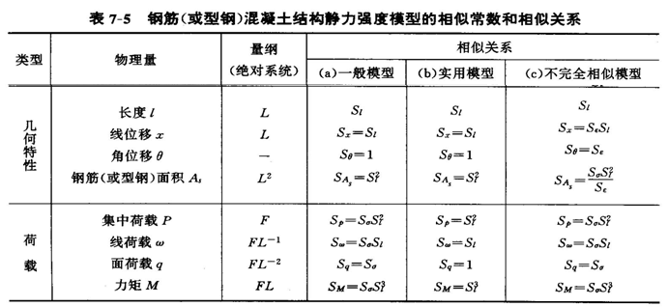
西南科技大学
Southwest University Of Science And Technology
土木工程与建筑学院
School of Civil Engneering and Architecture
第7章 结构模型试验

Slide 42
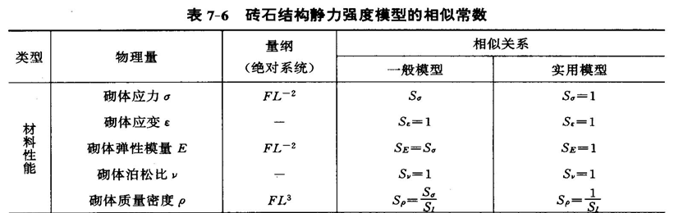
西南科技大学
Southwest University Of Science And Technology
土木工程与建筑学院
School of Civil Engneering and Architecture
第7章 结构模型试验
砌体结构也是由块材和砂浆两种复合材料组成，模型实用上采用了与原型结构相同的材料。

Slide 43
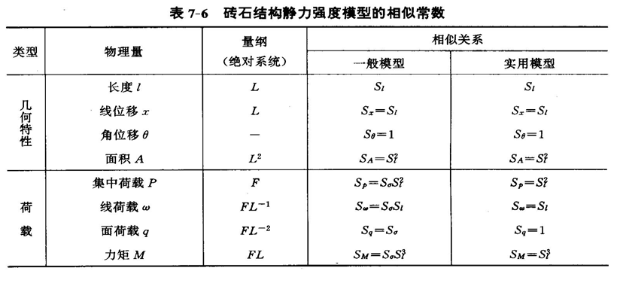
西南科技大学
Southwest University Of Science And Technology
土木工程与建筑学院
School of Civil Engneering and Architecture
第7章 结构模型试验

Slide 44
西南科技大学
Southwest University Of Science And Technology
土木工程与建筑学院
School of Civil Engneering and Architecture
第7章 结构模型试验
7.4 模型材料
基本要求
1、保证相似要求。
2、保证量测要求。
3、保证材料性能稳定，不受温度、湿度的变化而变化。
4、保证加工制作方便。

Slide 45
西南科技大学
Southwest University Of Science And Technology
土木工程与建筑学院
School of Civil Engneering and Architecture
第7章 结构模型试验
常用模型材料简介
1、金属
优点：力学性能大多符合弹性理论基本假定，量测准确度较高。常用材料铝合金和钢材，两者泊松比接近于混凝土材料，铝合金应变量大、导热性好、弹性模量较低，金属模型中铝合金用得较多。
缺点：加工困难、弹性模量较塑料和石膏的高，荷载模拟困难。

Slide 46
西南科技大学
Southwest University Of Science And Technology
土木工程与建筑学院
School of Civil Engneering and Architecture
第7章 结构模型试验
2、塑料
优点：强度高、弹性模量低，加工容易。
缺点：徐变较大，弹性模量受温度变化的影响大，泊松比比金属和混凝土高，导热性差。
因加工容易，固大量用来制作板材、壳、框架、剪力墙及其形状复杂的结构模型。

Slide 47
西南科技大学
Southwest University Of Science And Technology
土木工程与建筑学院
School of Civil Engneering and Architecture
第7章 结构模型试验
3.石膏
优点：加工容易，成本低，泊松比与混凝土接近，弹性模量可以改变。
缺点：抗拉强度低，要获得均匀和准确的弹性模量较困难。
石膏广泛用来制作弹性模型，也可大致模拟混凝土的塑性工作。配筋的石膏模型常用来模拟钢筋混凝土板壳的破坏。

Slide 48
西南科技大学
Southwest University Of Science And Technology
土木工程与建筑学院
School of Civil Engneering and Architecture
第7章 结构模型试验
4.水泥砂浆
接近混凝土，主要用来制作钢筋混凝土板壳等薄壁结构的模型，采用的钢筋是细直径的各种钢丝及铅丝等。
5.细石混凝土
研究钢筋混凝土结构的弹塑性工作或极限承载力较理想的材料。

